Slide 1
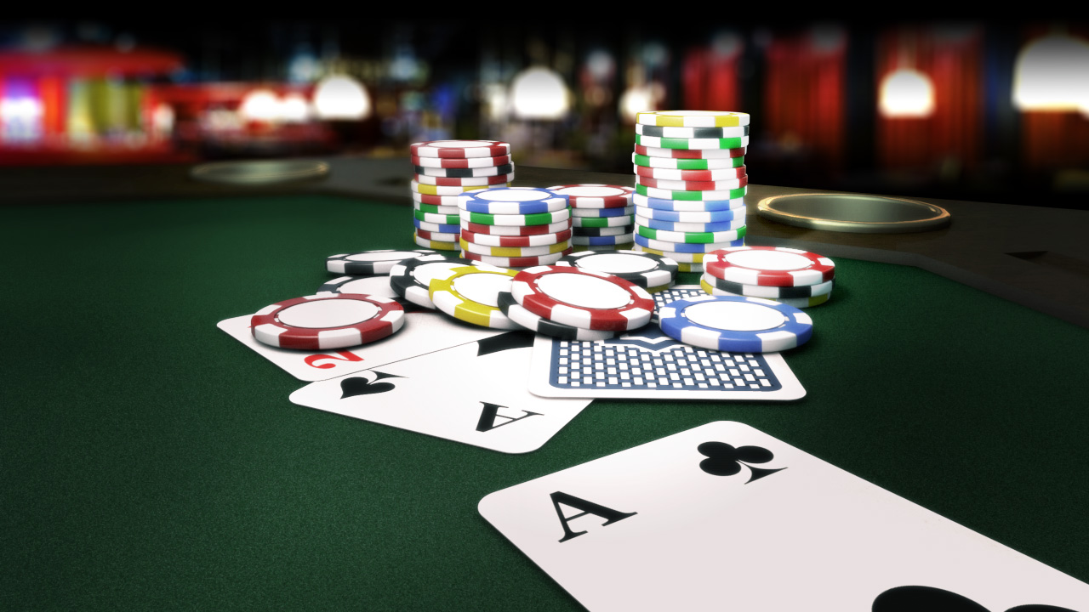
TEXAS HOLD’EM

Slide 2
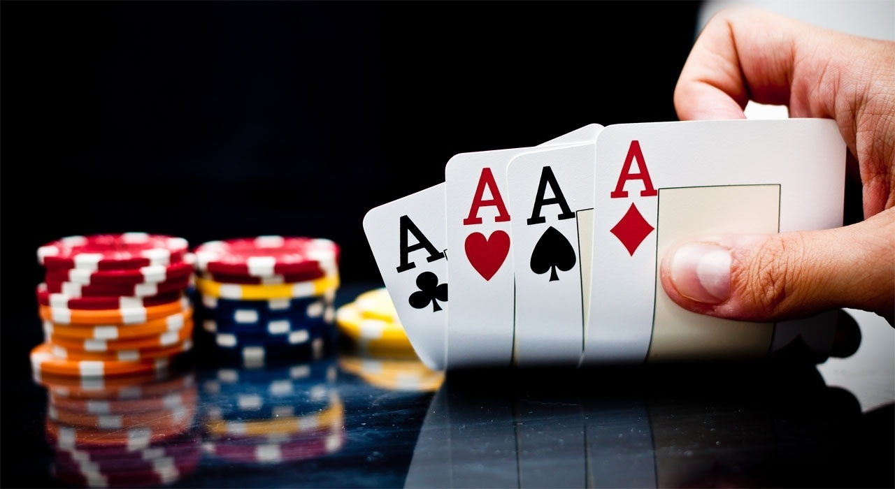
Что это такое?

Slide 3

Texas Hold’em – самый популярный вид покера.
Считается, что именно Холдем имеет наибольшее
количество стратегий.
При этом правила игры в Холдем очень просты.
Обычно даже люди, столкнувшиеся с покером впервые, выучивают их за несколько минут.
Цель игры: в Холдеме игроку необходимо собрать лучшую пятикарточную комбинацию карт из двух карт, которые ему выдают на руки и пяти общих карт.

Slide 4
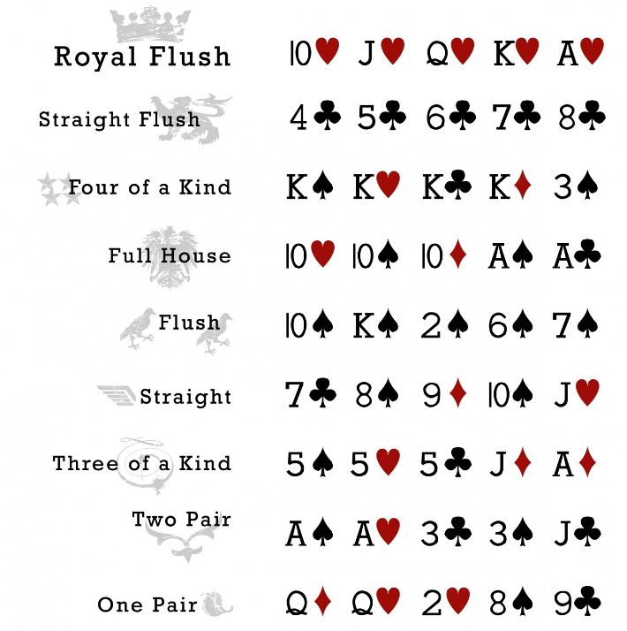
Справа приведены все возможные комбинации карт Texas Holdem Poker в порядке убывания, начиная от самой старшей

Slide 5
В чем ценность нашего приложения для заказчика?
Возможность увеличения количества клиентов посредством продвижения платного контента через данное приложение.
Потенциальные игроки будут переходить в разряд действующих благодаря уверенности после игры с ботами.
Получение прибыли за счет рекламы.

Slide 6
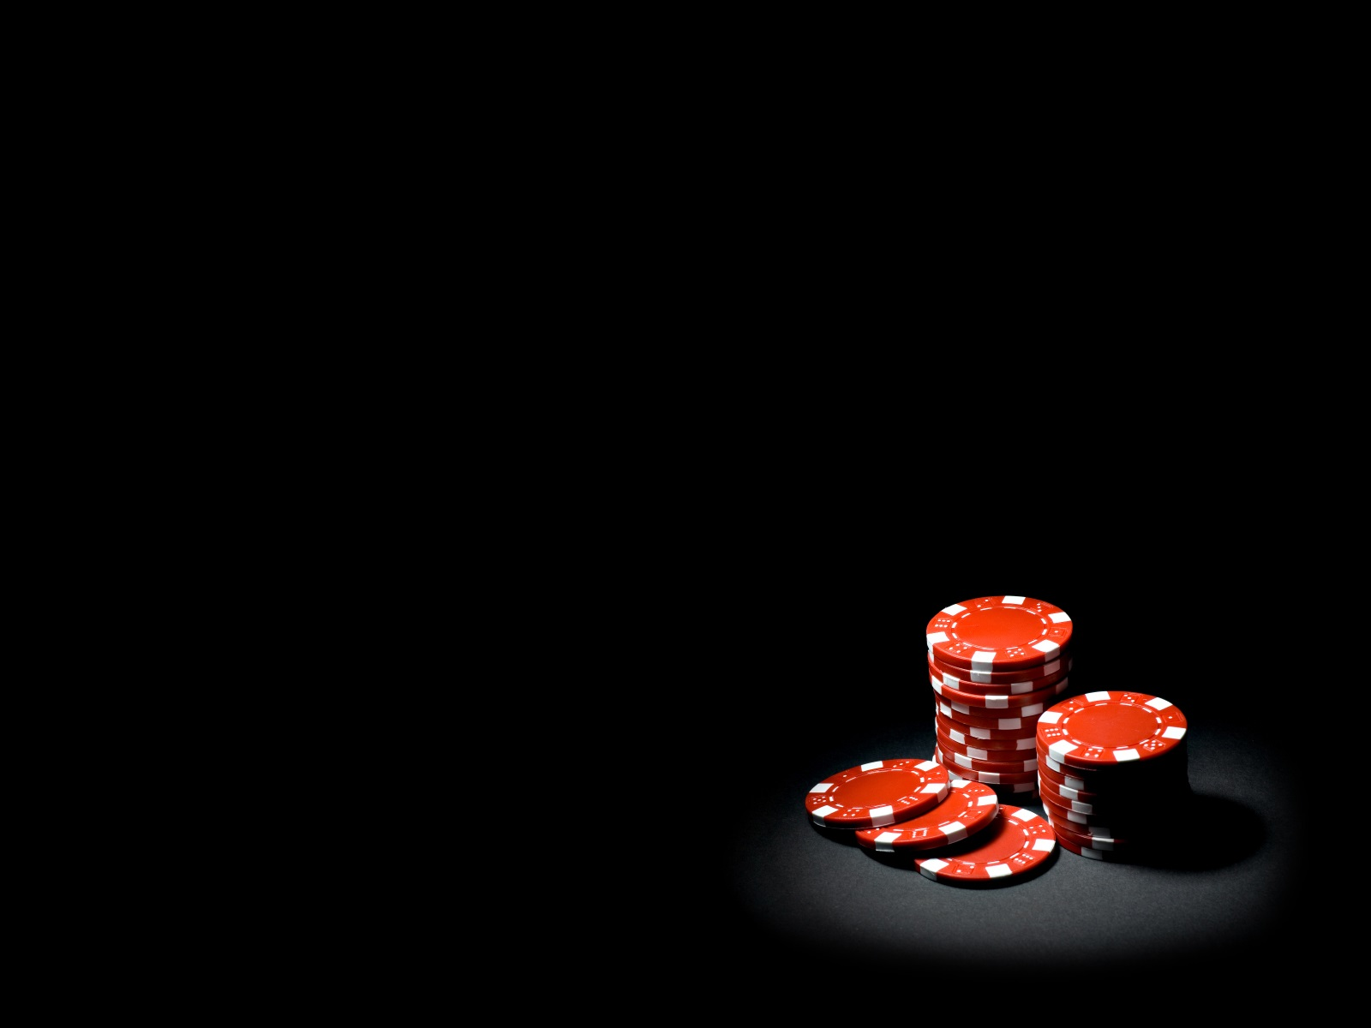
Для кого сделано данное приложение…

Slide 7
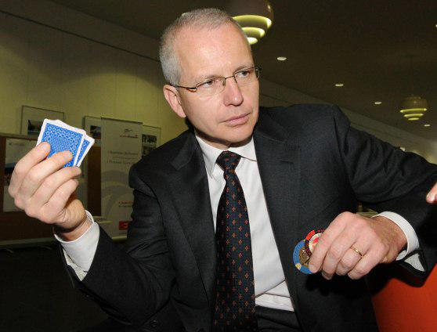

Slide 8
- оно сделано для тех кто любит эту игру но не всегда может найти для нее компанию…

Slide 9
Функционал приложения:
Подстроен для любого типа пользователей
Обеспечивает легкость понимания хода игры
Подходит не только для игры как таковой но и для обучения
Содержит в себе интерактивные элементы
Включил в себя все современные тренды разработки user-friendly интерфейсов

Slide 10
Ведение проекта:
В дальнейшем будут учитывать недочеты и исправляться ошибки. Также в планах реализовать графический пользовательский интерфейс
Официальная поддержка доступна по email: therewillbenohelp@mail.ru
Претензии и предложения можно также скидывать по этому адресу

Slide 11
Приложения конкурентов:

Slide 12
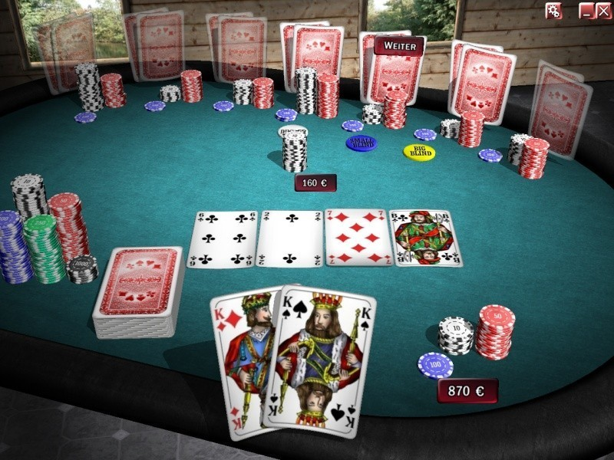

Slide 13
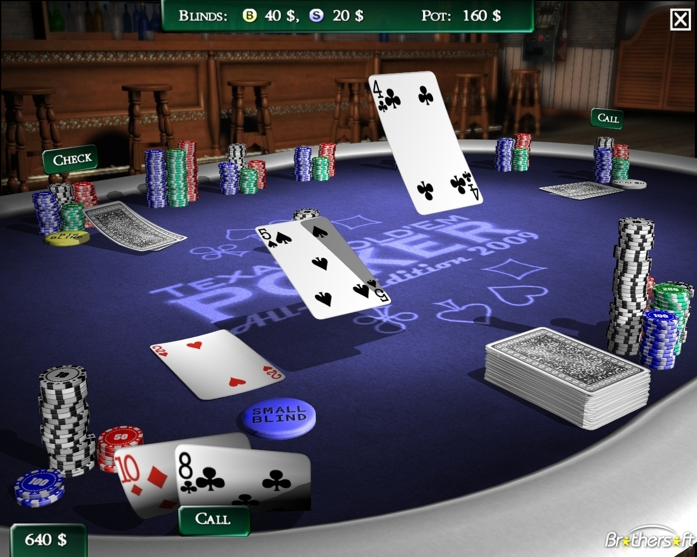

Slide 14
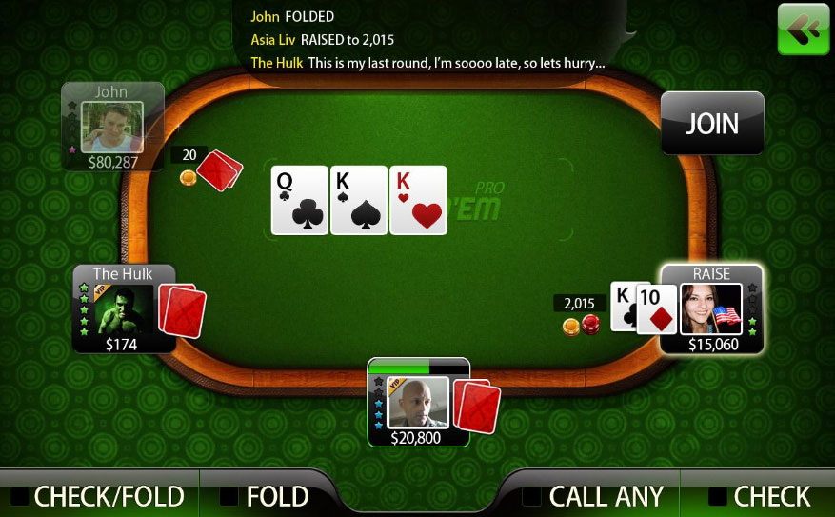

Slide 15
Наше приложение…

Slide 16
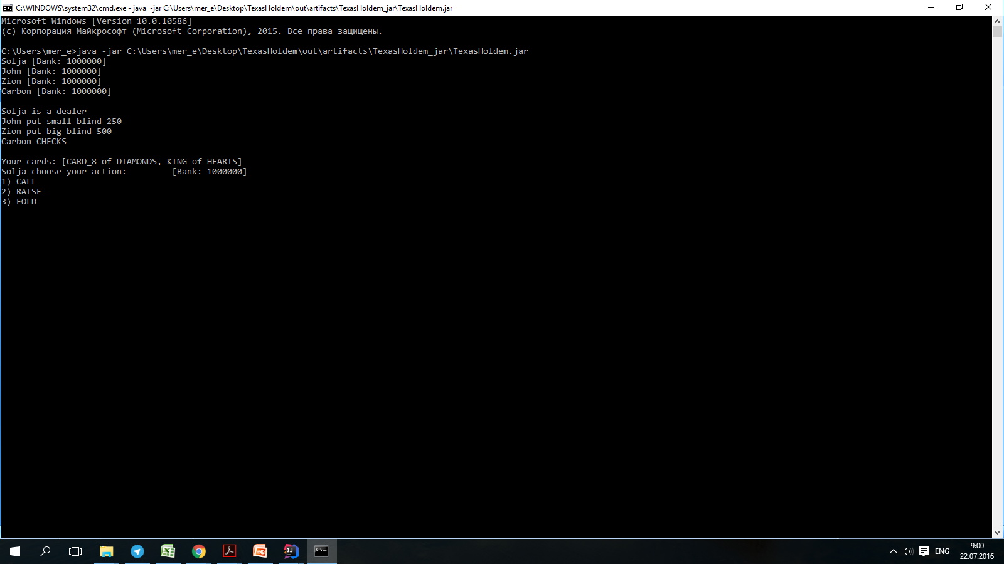

Slide 17
и первый юзер (догадались кто?)

Slide 18
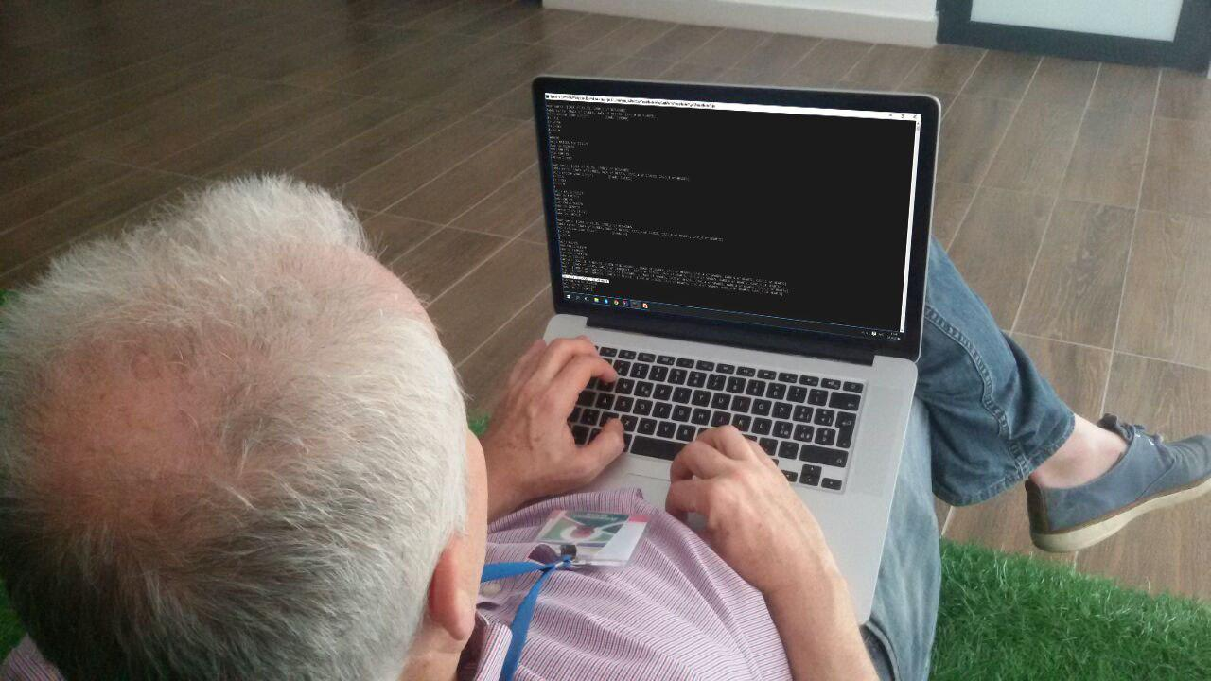

Slide 19
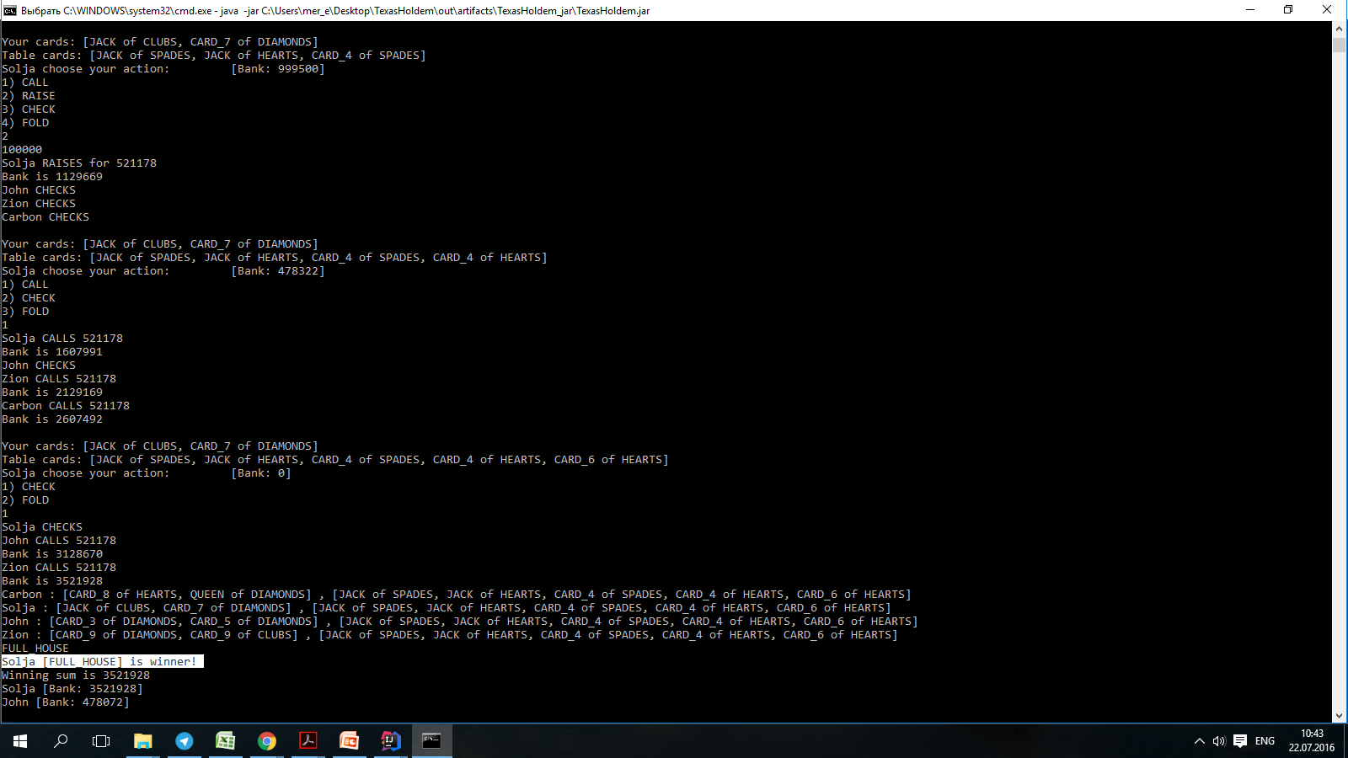

Slide 20
Как вы сами могли понять: напыщенный дизайн лишь мешает пониманию основной сути игры, ее процессов
Именно по этой причине на данный момент мы используем лаконичный дизайн консоли.
При создании графического интерфейса мы также будем руководствоваться данными соображениями: дизайн должен быть простым

Slide 21
Реализация бота с «ИИ»
Бот определяет наиболее правильное решение используя информацию об открытых картах.
Он вычисляет вероятность победы и поражения, а затем принимает решение о том СЛИТЬ, ПРИНЯТЬ ИЛИ ПОДНЯТЬ СТАВКУ.
Благодаря этому вы получите уникальный опыт.

Slide 22
Проблемы с доступом к джойказино?
- Играйте в Texas Holdem!

